Slide 1
7장. 코드를 작성하고 테스트하기
[아이템 55] . DOM 계층 구조 이해하기
[아이템 56] . 정보를 감추는 목적으로 private 사용하지 않기
[아이템 57] . 소스맵을 사용하여 타입스크립트 디버깅하기

Slide 2
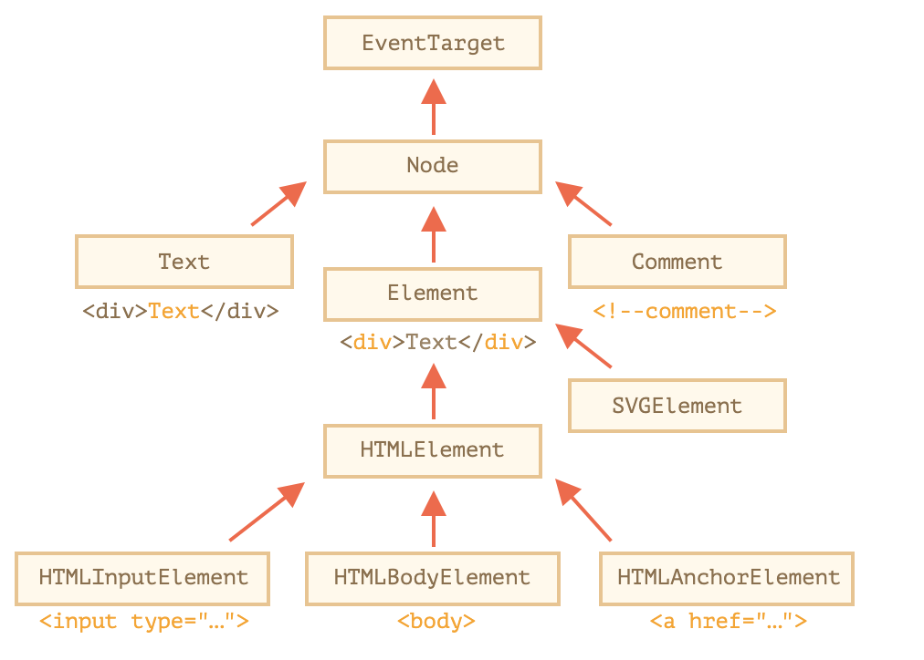
[아이템 55] . DOM 계층 구조 이해하기

Slide 3
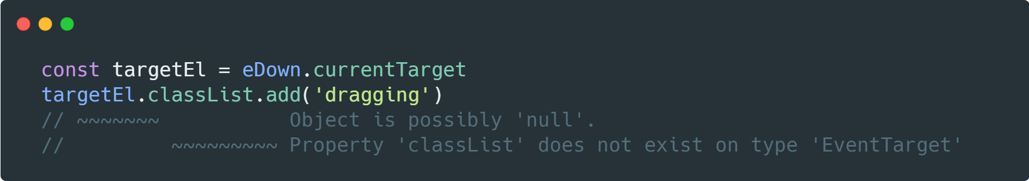
[아이템 55] . DOM 계층 구조 이해하기
CrurrentTarget의 속성은 EventTarget이거나 Null
CrurrentTarget은 classList가 없음

Slide 4
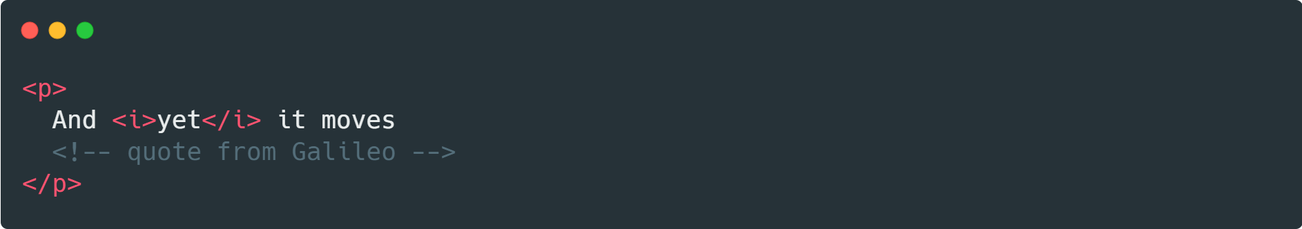
[아이템 55] . DOM 계층 구조 이해하기
children -> 자식 엘리먼트를 포함하는 배열과 유사한 HTMLCollection
Childnodes는 Node의 컬렉션인 NodeList이다. 엘리먼트, 텍스트 조각과, 주석까지도 포함하고 있다.

Slide 5
[아이템 55] . DOM 계층 구조 이해하기
1. Elelment와 HTMLElement
SVG 태그의 전체 계층 구조를 포함하면서 HTML이 아닌 엘리먼트가 존재하는데, 바로 Element의 또 다른 종류인 SVGElement이다.
2. HTMLxxxElement
HTMLxxxElement 형태의 특정 엘리먼트들은 자신만의 고유한 속성을 가지고 있다.

Slide 6
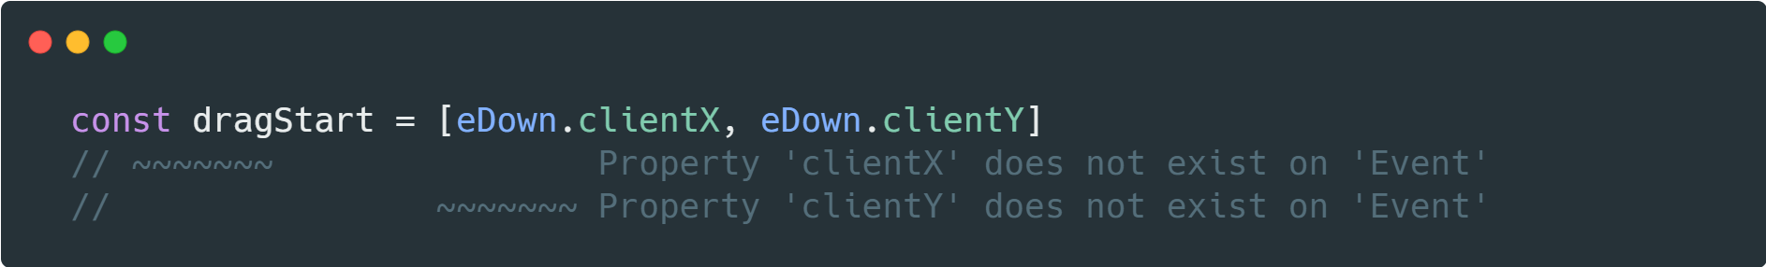
[아이템 55] . DOM 계층 구조 이해하기
Event 타입은 가장 추상화된 이벤트. 따라서, ClientX와 ClientY는 마우스이벤트에 있는 속성이기때문에 접근을 못한다.

Slide 7
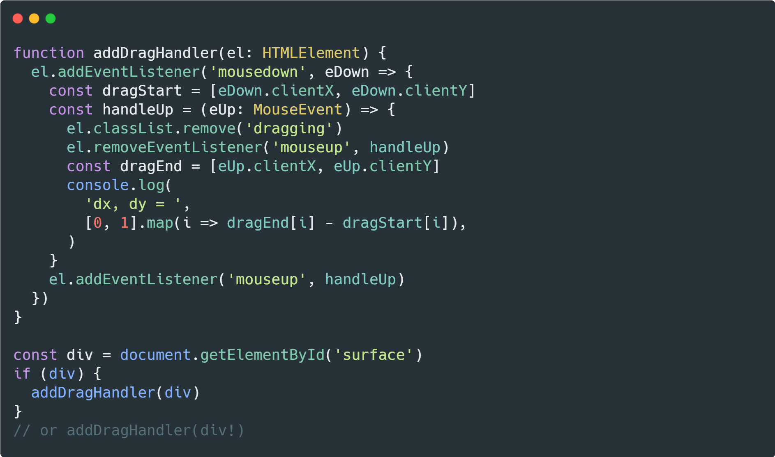
[아이템 55] . DOM 계층 구조 이해하기

Slide 8
[아이템 55] . DOM 계층 구조 이해하기
👨‍🏫요약
자바스크립트에서는 중요하지 않지만, DOM에는 타입 계층 구조가 있다. DOM 타입은 타입스크립트에서 중요한 정보이다.
Node, Element, HTMLElement, EventTarget 간의 차이점, 그리고 Event와 MouseEvnet의 차이점을 알아야 한다.
DOM 엘리먼트와 이벤트에는 충분히 구체적인 타입 정보를 사용하거나, 타입스크립트가 추론할 수 있도록 문맥 정보를 활용해야 한다.

Slide 9
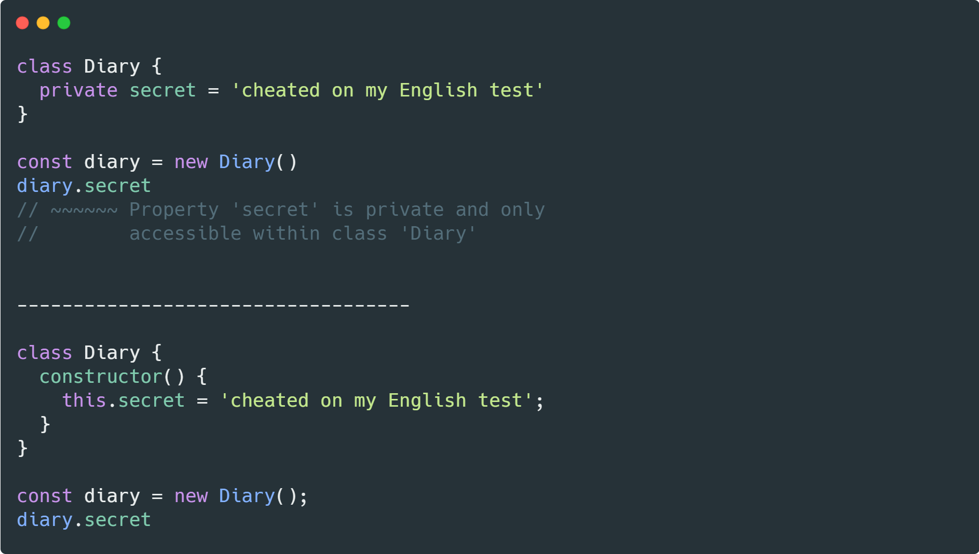
[아이템 56] . 정보를 감추는 목적으로 private 사용하지 않기

Slide 10
[아이템 56] . 정보를 감추는 목적으로 private 사용하지 않기

Slide 11
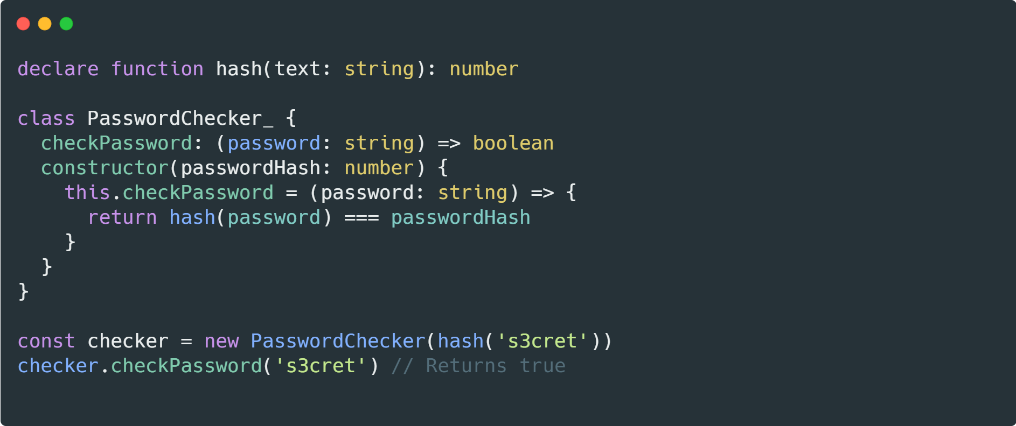
[아이템 56] . 정보를 감추는 목적으로 private 사용하지 않기

Slide 12
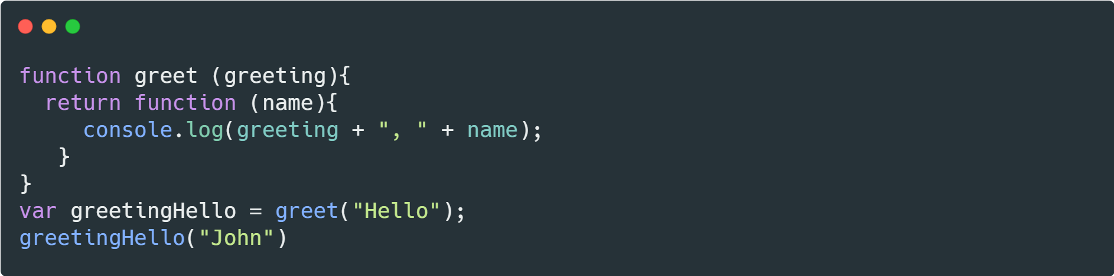
[아이템 56] . 정보를 감추는 목적으로 private 사용하지 않기
클로져란?
내부함수가 외부함수의 맥락(context)에 접근할 수 있는 것을 나타낸다.
외부함수는 외부함수의 지역변수를 사용하는 내부함수가 소멸될 때까지 소멸되지 않는 특성을 의미한다.

